Slide 1
Kauhavan lukion lehtihanke
KEVÄT 2024

Slide 2
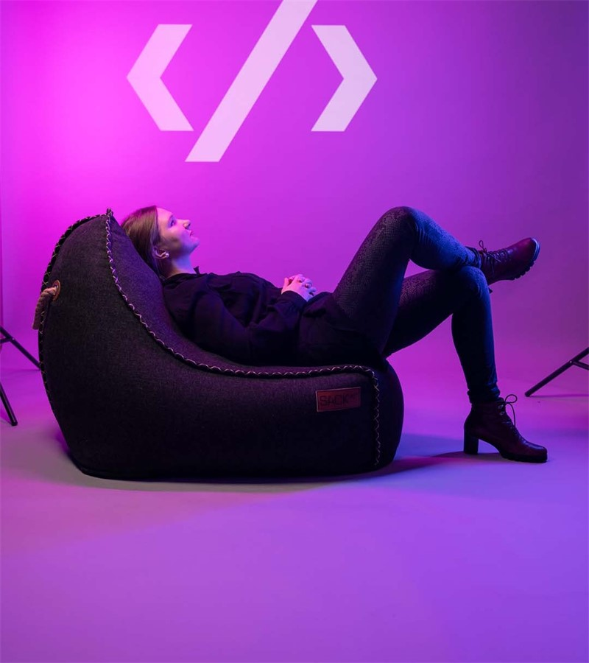
Vinkit lehden teon aloittamiseen
Pitäkää ideointipalaveri.
Laskekaa, montako juttua tarvitaan, paljonko ne vievät lehdessä tilaa.
Miettikää, mitä työvaiheita kukin voi tehdä.
Pohtikaa yksittäisiä juttuja, mutta myös kokonaisuutta. Millainen paketti tästä lukijalle tulee? Matkan varrella voi tehdä muutoksia.
Visuaalisuuden merkitys: kuvakerronta yhtä tärkeää kuin sanat ja ulkoasu.

Slide 3
Kiinnostavia juttuja ja kivoja kuvia, helppoa
Mikä on tämän meidän lehtemme idea?
Miten kuvitamme jutut?
Henkilökuvan voi ottaa muutenkin kuin siten että kohde poseeraa. Katsokaa lehden kuvia myös kokonaisuutena, vaihtelu virkistää ja tuo rytmiä.
Myös kännykällä saa riittävän hyviä kuvia. Tarkenna, ja mene tarpeeksi lähelle. Voit rajata rohkeasti kuvia. Pidä alkuperäinen tallessa.
Pyydä hymyä kuvattavalta, se tuo lehteen kivaa fiilistä. Kaveri voi olla mukana kuvaamassa.

Slide 4
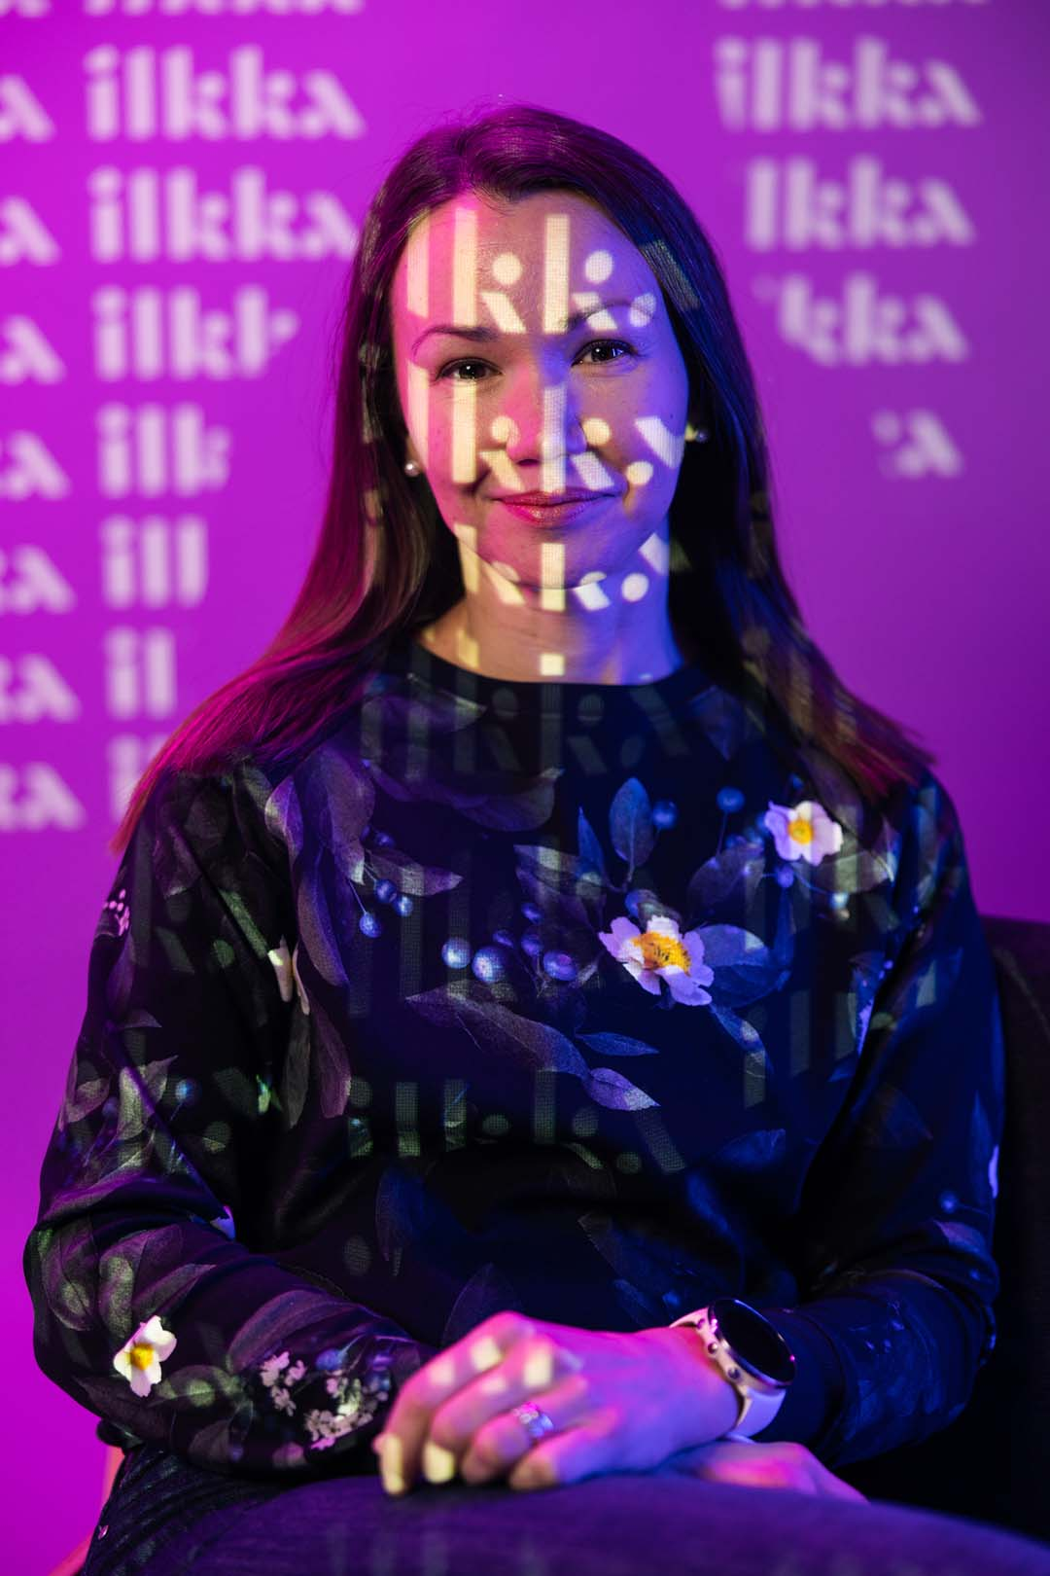
Mikä on uutinen?
Jotain, mikä on monien mielestä kiinnostavaa ja tapahtuu juuri nyt
Pohdi, mitä lukijat haluavat aiheesta tietää. Uutinen vastaa kysymyksiin mitä, missä, milloin, miksi, miten?
Ravistele rohkeasti totuttua: tavallinenkin voi olla kiinnostavaa ja uutinen saa herättää tunteita (selviytymistarinat sairaudesta, kiusaamisesta). Maailma on täynnä aiheita.
Mistä aiheen voi löytää? Kaverin juttelusta, somesta, mediasta, kadulta.
Näkökulmita: mikä on kiinnostava tapa tulla aiheeseen sisään, millä herättää lukijan mielenkiinto. Uutinen kertoo tärkeimmän ensin. Se voi olla faktan ohella vaikkapa mielipide.
Kirjoita napakasti, selkeää ja ymmärrettävää kieltä. Pyydä kaveria lukemaan tekstisi. Anna oman äänesi ja tyylisi kuulua jos niin haluat.
Notes:
Aikataulu:
10.30-11.00 työpajatyöskentely
11.00-11.45 purku
Työpaja/pienryhmätyöskentely:
-aikaa 30min
-aloitetaan työpaja niin, että jokainen miettii ja kirjaa ylös omia ajatuksia 5min
-Yhteinen keskustelu fasilitaattorien johdolla: käydään yksi kerrallaan läpi ”mitä kirjoitit” – fasilitaattori kirjaa asioita lapuille, jotka liimataan fläppipaperille
-Keskustelun aikana tai lopuksi jos mahdollista/tarpeen niin asioiden/lappujen teemoittelu
-Keskitytään asioihin mihin pystymme itse vaikuttamaan – erillinen koonti esille nousseista asioista mihin emme pysty vaikuttamaan (oma teema/erillinen paperi)
-Lopuksi sovitaan kuka tulokset esittelee yhteisessä purussa
Tavoitteet: Kannattavuus (tulos 5%), digitilaajien määrän kasvattaminen,
Mistä tulee uusia asiakkaita? Miten me tässä onnistutaan?
Aplikaatiota ei ole, kirjautuminen ei toimi. – Tommin kanssa apua tähän, miten saadaan apua tämän kanssa. Miten kerätään palautetta kirjautumisongelmista?
Mitä konkreettista tehdään jotta saadaan uusia digitilaajia, taittopala lehdessä ei riitä, millä myydään omaa tuotetta? Markkinointisuunnitelma työnalla, lisättävä markkinointia

Slide 5
Hanki tietoa ja tarkista faktat
-Komiat-lehti on sitoutunut Journalistin ohjeisiin, jotka määrittelevät hyvän journalistisen tavan. Tarkistamme ennen julkaisua, että juttujen tiedot pitävät paikkansa. Koskee kaikkea lehdessä julkaistua. Luottamus on tärkein toimittajan arvo.
Miten työskentelemme?
Hanki tietoa monista eri lähteistä.
Arvioi niiden luotettavuutta: kuulopuheita tai somessa esitettyä ei julkaista sellaisenaan, vaan varmistetaan tiedot, esimerkiksi haastattelemalla asiantuntijoita, käymällä paikan päällä itse tekemässä havaintoja tai hankkimalla kirjallisia dokumentteja.
Jos tulee virhe, se ei ole maailmanloppu. Oikaise virhe ja pahoittele sitä.
Juttujen tarkastaminen:
Periaate: haastateltava saa tarkastaa omat lausumansa. Mikään ei estä lähettämästä tarkistettavaksi koko juttua. Varaa aikaa tarkistamiseen. Pyydä kommentit sähköpostilla.
Ole tarkkana sitaateissa. Voit poistaa täytesanat, öö, ää, tota, tuotatuota ym. Mitä merkittävämpi puhuja yhteiskunnallisesti, sitä vähemmän yleensä editoidaan. Jos haastattelet pääministeriä, voit jättää täytesanat.
Notes:
Aikataulu:
10.30-11.00 työpajatyöskentely
11.00-11.45 purku
Työpaja/pienryhmätyöskentely:
-aikaa 30min
-aloitetaan työpaja niin, että jokainen miettii ja kirjaa ylös omia ajatuksia 5min
-Yhteinen keskustelu fasilitaattorien johdolla: käydään yksi kerrallaan läpi ”mitä kirjoitit” – fasilitaattori kirjaa asioita lapuille, jotka liimataan fläppipaperille
-Keskustelun aikana tai lopuksi jos mahdollista/tarpeen niin asioiden/lappujen teemoittelu
-Keskitytään asioihin mihin pystymme itse vaikuttamaan – erillinen koonti esille nousseista asioista mihin emme pysty vaikuttamaan (oma teema/erillinen paperi)
-Lopuksi sovitaan kuka tulokset esittelee yhteisessä purussa
Tavoitteet: Kannattavuus (tulos 5%), digitilaajien määrän kasvattaminen,
Mistä tulee uusia asiakkaita? Miten me tässä onnistutaan?
Aplikaatiota ei ole, kirjautuminen ei toimi. – Tommin kanssa apua tähän, miten saadaan apua tämän kanssa. Miten kerätään palautetta kirjautumisongelmista?
Mitä konkreettista tehdään jotta saadaan uusia digitilaajia, taittopala lehdessä ei riitä, millä myydään omaa tuotetta? Markkinointisuunnitelma työnalla, lisättävä markkinointia

Slide 6
Aineiston toimittaminen:
Kirjoita jutut tekstinkäsittelyohjelmalla, ilman muotoiluja, nimeä teksti otsikon nimellä.
Nimeä kuvat jpg.päätteisiksi
Lähetä aineisto toimitus@komiat.fi
Kirjoita mukaan lyhyt viesti, mitä lähetys sisältää, esimerkiksi montako kuvaa. Jos jokin katoaa matkalla, osaamme epäillä. Kuittaamme kaikki postit, kun ehdimme ne käsitellä. Laita mukaan nimesi ja numerosi, niin tavoitamme tarvittaessa.
Jos tulee mitä tahansa kysyttävää, yhteys Marianne Lähde 050 352 4100, marianne.lahde@komiat.fi

Slide 7
LEHDEN SISÄLTÖSUUNNITELMA, esimerkkipohja
Juttu 1:
Mistä tämä juttu kertoo: On haastetta löytää nuorille mielenkiitoisia uutisia täältä sivukyliltä.
Miten tämä juttu kuvitetaan, mikä sen pituus on? Keitä kaikkia haastatellaan? Mennäänkö tapaamaan vai jututetaanko puhelimessa?
JUTTU 4:
Teköälyn hyödyntäminen.
Jalkaudutaan.
Kokeillaanko podcasteja?
ETUSIVU:
Kanteen lehden logo, nimiö.
Jos kannessa juttu, mikä aihe on vetävä? Entä kuva?
Kiinnostaako kansi tarttumaan lehteen ja lukemaan sen?
Usein kaksi tai useampi kuva toimii paremmin kuin yksi iso. Panosta elementteihin.
Ritva:
Pitäisi saada asennemuutos aikaan. Valitettavasti tämän ikäiset eivät lue lehtiä. Enemmän juttuja 30-49 vuotiaista? Mikä heitä kiinnostaa?? Pitää kysyä heiltä itseltään. Mielipidemittaus? Digiasiat kuntoon!!
JUTTU 2:
Kohdennettua sisältöä
Monipuolista sisältöä
Digitaalinen läsnäolo
Osallistuminen yhteisöön
Houkutteleva visuaalinen ilme
Alennukset ja tarjoukset
Yhteistyö paikallisten vaikuttajien kanssa
JUTTU 3:
Toimittajien pitäisi näkyä enemmän nuorison keskuudessa
Kampanjoita tietyille kohderyhmille
Enemmän pitäisi pitää ääntä itsestään, tehdä lehdestä sellainen, että ”sitä ilman ei pärjää”
TAKASIVU:
Mihin lehti loppuu?
Apinalaatikko eli tekijätiedot sekä julkaisijan tiedot.
Mainosten ja juttujen hyvä rytmittely läpi lehden.
Halutaanko palautetta, sitä voi pyytää takakannessa.

Slide 8
Kiitos kiinnostuksestanne, työniloa!
Notes:
Aikataulu 11.00-11.45
-Molemmista ryhmistä yksi esittelee tulokset teemoittain/aiheittain – nouseeko samaan teemaan toisesta ryhmästä asioita esiin
-Kootaan yhteinen fläppipaperi
-Lopuksi lyhyt läpikäynti asioista mihin emme voi vaikuttaa
-Priorisointi jos jää aikaa

